Slide 1
Система автоматизированного тестирования и самопроверки знаний
ДПП ПП «Фронтенд и бэкенд разработка»
Выполнил: студент группы ИКБО-11-23 Дицель Н.С.

Slide 2
Система автоматизированного тестирования
Цель и задачи работы
Цель
Разработать клиент-серверное веб-приложение для автоматизации создания, прохождения, проверки и анализа образовательных тестов.
Анализ
↓
Требования
• провести анализ предметной области и конкурентных решений;
• спроектировать роли пользователей, сущности и связи базы данных;
• реализовать React-интерфейс и REST API на Node.js/Express;
• добавить автоматическую проверку, статистику и экспорт отчётов;
• подготовить тестирование, Docker-среду, Nginx и CI/CD.
↓
Разработка
↓
Тесты
Результат: приложение готово к запуску

Slide 3
Актуальность исследования и анализ конкурентов
Анализ конкурентов
Проблема
Критерий | Moodle | Google Forms | Quizizz | Проект
Роли и права | + | - | +/- | +
Собственная БД | + | - | - | +
Аналитика | + | +/- | +/- | +
Повтор ошибок | +/- | - | +/- | +
Простота внедрения | +/- | + | + | +
• ручная проверка и перенос результатов занимают время;
• внешние сервисы ограничивают контроль данных и логики;
• для преподавателя важны роли, аналитика и повтор ошибок;
• нужна компактная система без избыточности полноценной LMS.
Итог выбора
Разработанная система объединяет простоту формы, ролевой контроль LMS и собственное хранение данных без зависимости от внешней платформы.

Slide 4
Требования к веб-приложению и его характеристика
Требования к веб-приложению
Ключевые функции
Нефункциональные требования
• регистрация, вход и профиль пользователя;
• роли: студент, преподаватель, администратор;
• создание тестов и вопросов single / multiple / matching;
• прохождение теста, расчёт балла и сохранение попытки;
• аналитика по результатам и экспорт PDF/Excel.
• JWT-авторизация и проверка ролей на сервере;
• bcrypt-хеширование паролей;
• валидация данных на frontend и backend;
• переменные окружения вместо секретов в коде;
• контейнеризация через Docker Compose и Nginx.
Студент
Преподаватель
Администратор
проходит тест видит результат повторяет ошибки
создаёт тесты редактирует вопросы анализирует попытки
управляет ролями модерирует тесты настраивает систему

Slide 5
Используемый для реализации проекта технологический стек
Frontend, backend, база данных и инфраструктура
Frontend
Почему этот стек подходит
React, React Router, Redux Toolkit, Axios, CSS Modules
• React SPA быстро переключает разделы без перезагрузки страницы;
• Express REST API отделяет бизнес-логику от интерфейса;
• Sequelize описывает модели и связи с PostgreSQL;
• Swagger упрощает проверку API;
• Docker делает запуск переносимым.
+
Backend
Node.js, Express.js, REST API, Sequelize ORM
+
Данные
PostgreSQL: users, tests, questions, test_results, system_settings
+
PDF/Excel отчёты: pdfmake + xlsx
Инфраструктура
Docker Compose, Nginx, Render, GitHub Actions, Swagger/OpenAPI
Защита: JWT + bcryptjs + express-validator

Slide 6
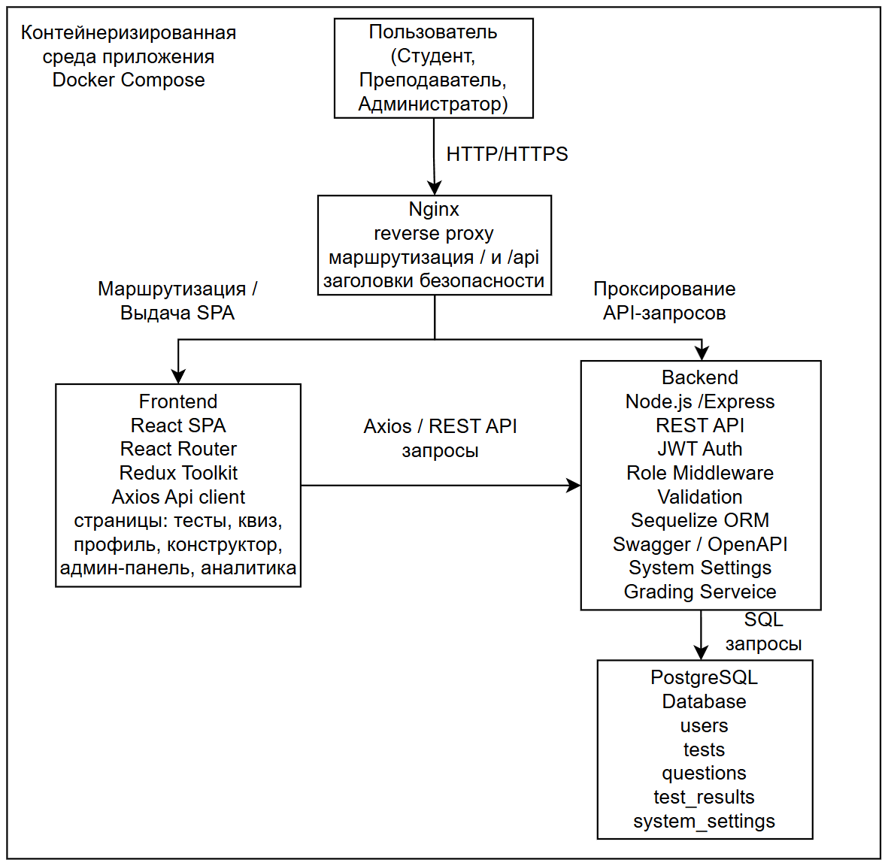
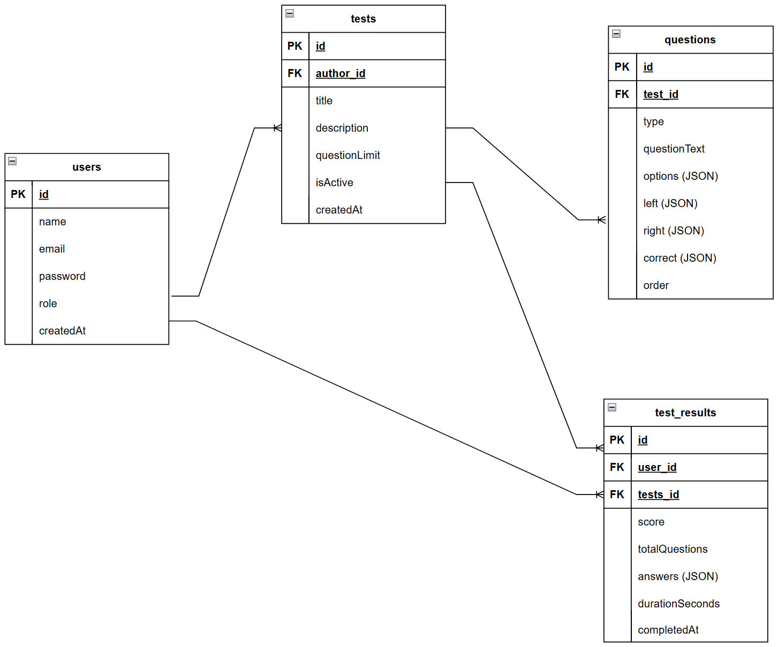
Архитектура приложения и модель данных
Общая архитектура
Сущности базы данных

Slide 7
Практическая реализация
От пользовательского сценария до сохранённого результата
1
→
2
→
3
→
4
→
5
Авторизация
Выбор теста
Ответы
Проверка
Аналитика
JWT-токен и роль пользователя
Каталог активных тестов
single / multiple / matching
grading service на backend
результаты, статистика, экспорт
Frontend
Backend
Проверка ответов
страницы Home, Login, Register, Test, Profile, TeacherAnalytics, AdminDashboard, QuestionsAdmin; состояние хранится в Redux slices.
модули auth, tests, results, admin; middleware авторизации, ролей и валидации; OpenAPI-документация.
нормализация вариантов, контроль структуры matching-вопросов, сохранение попытки и списка ошибочных вопросов.

Slide 8
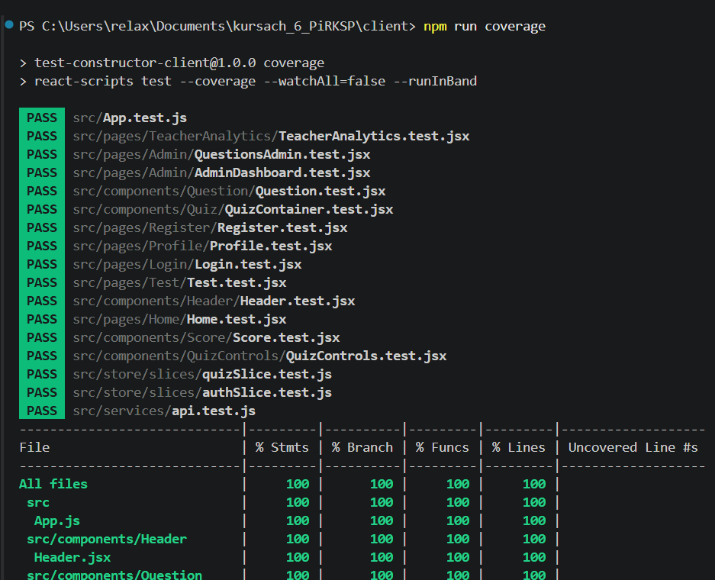
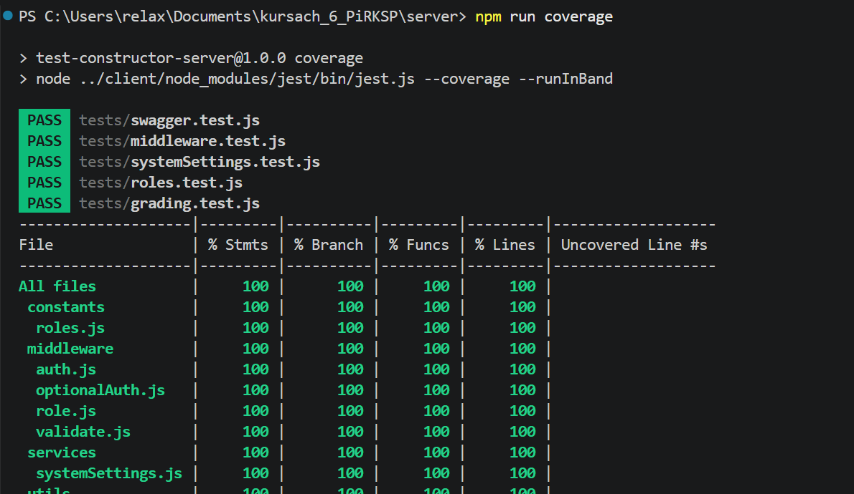
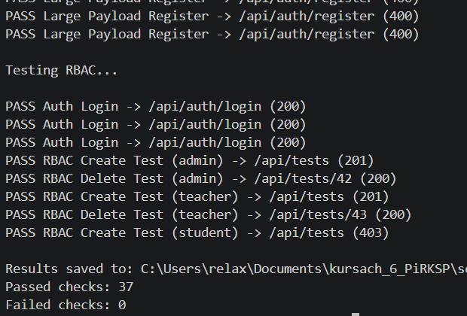
Тестирование и качество решения
Модульные, компонентные, API и фаззинг-тесты
82
29
100%
37
Frontend tests
Backend tests
coverage statements/branches/functions/lines
Fuzzing failed checks
Проверены UI-компоненты, Redux-состояние, сервис API, middleware, роли, Swagger и устойчивость к SQL/XSS/Traversal payloads.

Slide 9
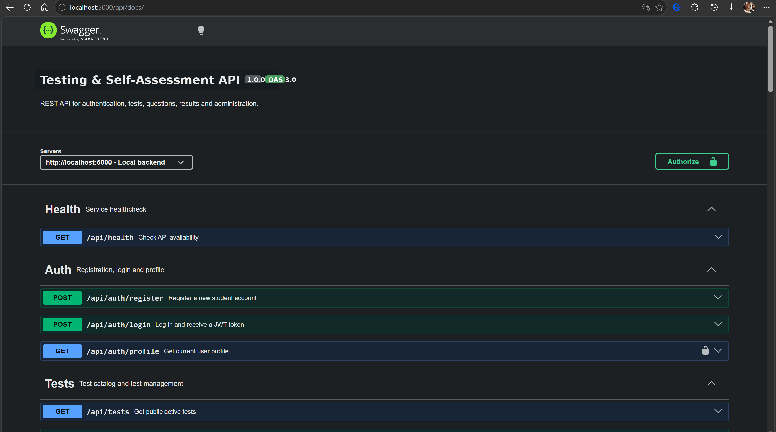
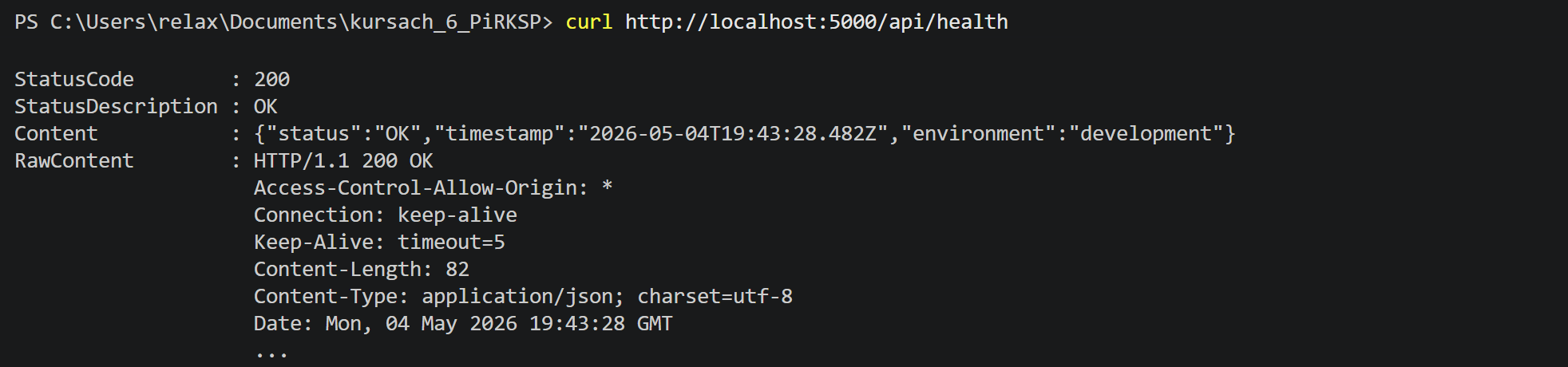
Демонстрация API и работоспособности
Swagger-документация, healthcheck и production-ссылки
Backend предоставляет маршруты:
• /api/auth
• /api/tests
• /api/results
• /api/admin
• /api/health
Готовое решение: https://test-constructor-frontend.onrender.com

Slide 10
Результаты разработки
Что реализовано в итоговой fullstack-системе
Направление | Результат
Тестирование | создание, редактирование, публикация, прохождение и проверка тестов
Вопросы | один ответ, несколько ответов, сопоставление элементов
Роли | студент, преподаватель, администратор с разными правами
Данные | PostgreSQL-модели users, tests, questions, test_results, system_settings
Аналитика | статистика попыток, средний балл, экспорт PDF и Excel
Инфраструктура | Docker Compose, Nginx, env-настройки, Swagger, healthcheck, CI/CD
Вывод
Проект решает задачу автоматизации контроля знаний: преподаватель получает инструмент создания и анализа тестов, студент - удобное прохождение и самопроверку, администратор - управление системой.
Готово к защите и демонстрации
Запуск: Docker Compose Документация: Swagger/OpenAPI Проверка: 100% coverage + fuzzing

